Slide 1
TISK

Slide 2
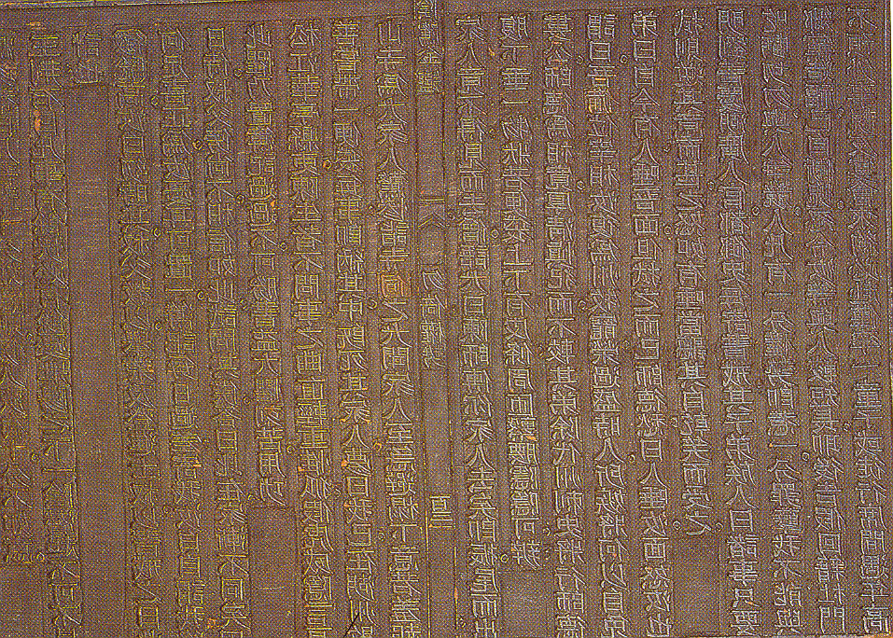
Izumitev tiska
Izumijo ga japonci in kitajci
Postopek knjižno tiskanje
Uporabljali so lesene, glinaste ali slonokoščene bloke
namazali so jih s črnilom

Slide 3
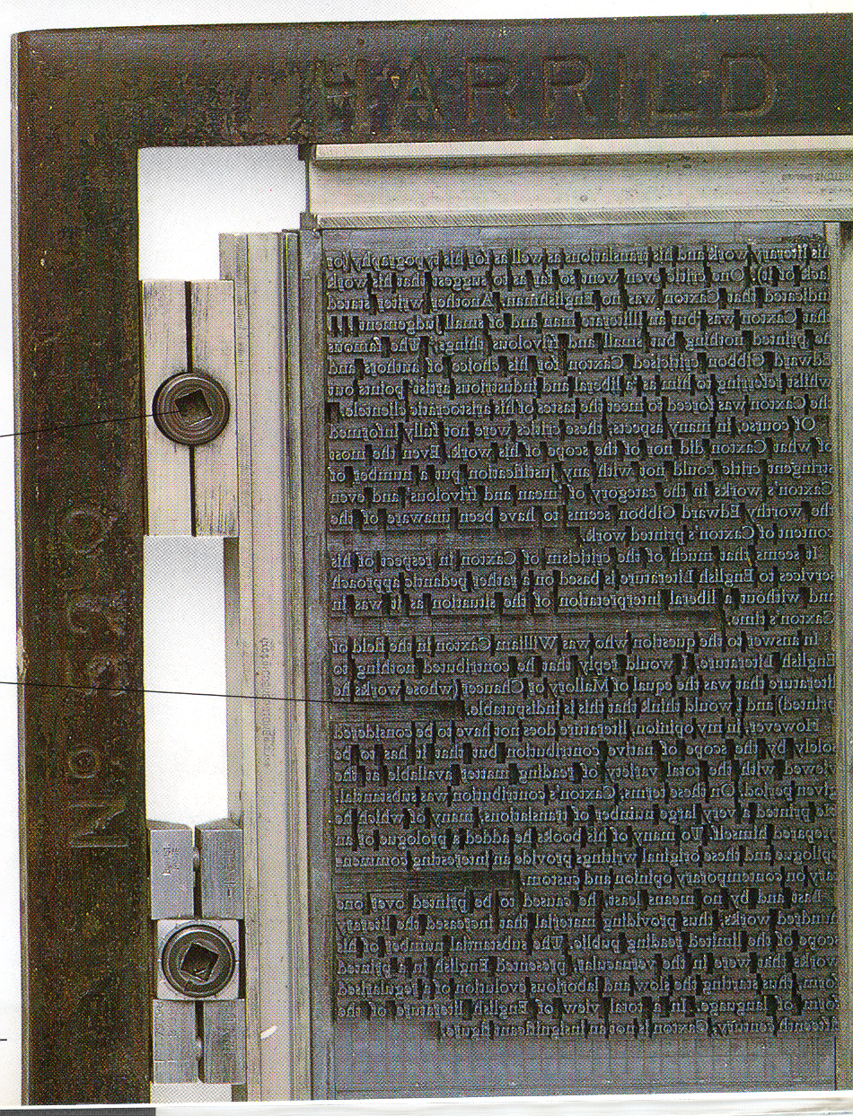
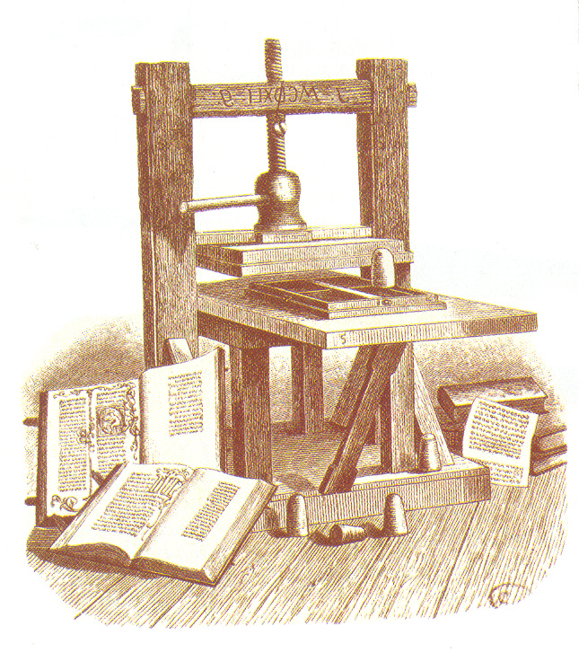
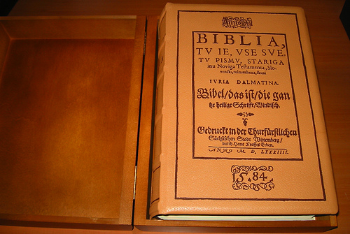
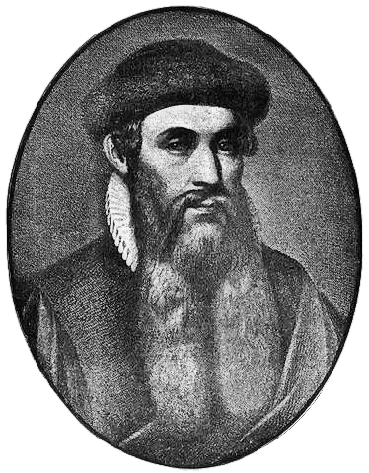
Premične črke
prvič izdelalane v Koreji leta 1403
Tiskanje s premičnimi kovinskimi črkami je v Evropi razvil Nemec Johannes Gutenberg
Leta 1456 je bila dokončana prva večja tiskana knjiga: BIBLIJA

Slide 4
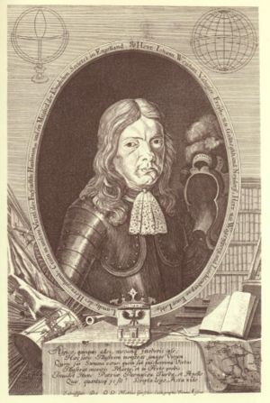
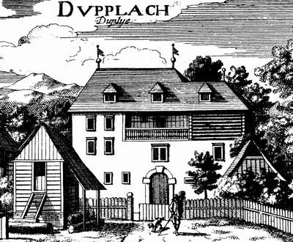
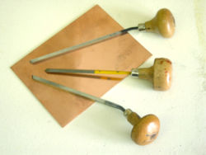
Bakrorez
Druga polovica 15. stoletja v Nemčiji
V 17. stoletju ga Francozi začno uporabljati kot knjižno ilustracijo
Janez Vajkard Valvasor pa je bil 1. ki se je ukvarjal z bakrotiskarstvom.

Slide 5
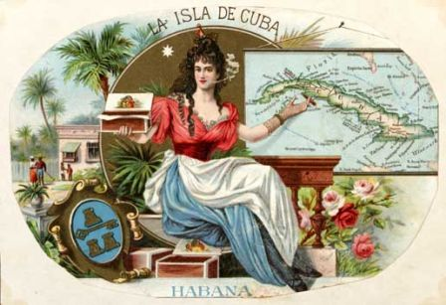
Litografija
Leta 1798
Nemec Aloys Senefel

Slide 6
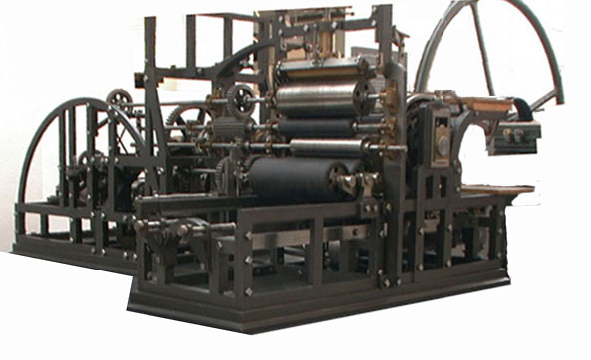
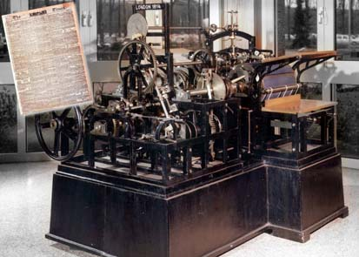
Strojno tiskanje
Frederich Koenig
Izdela prvi uporabljiv in uspešen tiskarski stroj.
Tiskovna forma se je avtomatsko premikala in odmikala od tiskala.
Augustus Alegaht – stroj za tiskanje denarja.

Slide 7
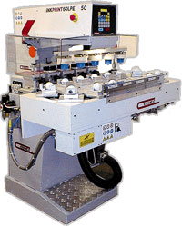
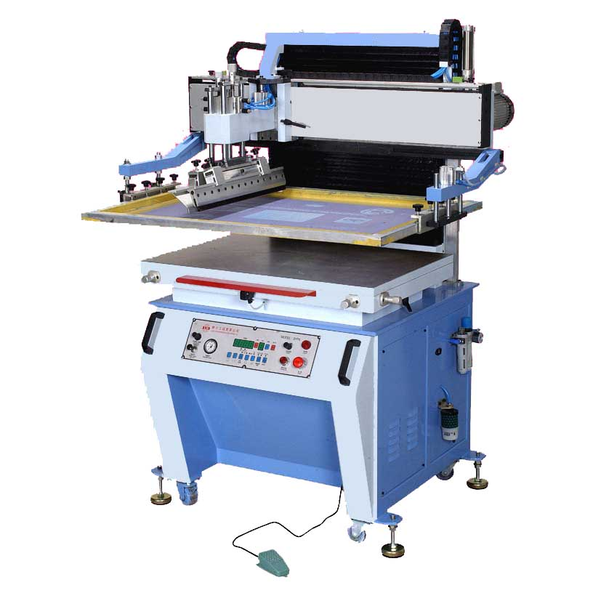
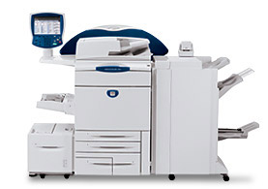
Vrste tiska
Ofsetni tisk
Difitalni tisk
Sito tisk
Tampo tist

Slide 8
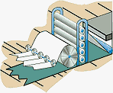
Vrsta tiska glede na prenos barve
Neposredni tisk
Posredni tisk
Visoki tisk
Globoki tisk
Ploski suhi, ploski mokri
Prepustni tisk

Slide 9
BARVE
iz Pigmentov
Veziv
rastlinskih olj
mineralnih olj
Aditivivov
Sestevine so odvisne od potrebe tiska

Slide 10
Vrste barv
Tekoča-kratka
Tekoča- dolga
Gosta- kratka
Gosta- dolga

Slide 11
Viri
www.atelje-tom.si
http://sl.wikipedia.org/
http://www2.arnes.si/~sopugovc/Spletna/tisk.htm
http://sl.wikipedia.org/wiki/Glavna_stran

